Slide 1
КОМБИНАТОРИКА
В
ИНФОРМАТИКЕ
С.И. Кашин
Муниципальное бюджетное общеобразовательное учреждение
средняя общеобразовательная школа № 9
муниципального образования Темрюкский район
ст. Тамань, Россия

Slide 2
Комбинаторика – это раздел математики, который занимается подсчетом возможных вариантов расположения, комбинаций или выбора объектов, а также поиском закономерностей или структур, возникающих в результате такого расположения.
Комбинаторика может, к примеру, ответить на такие вопросы:
Сколько слов можно составить из определенного набора букв?
Сколько подмножеств с определенным количеством элементов можно сформировать из исходного множества?
Сколько существует путей из одной точки в другую в графе или сети?
Сколькими способами мы можем выбрать n людей с определенными качествами из группы в m человек, чтобы сформировать команду?

Slide 3
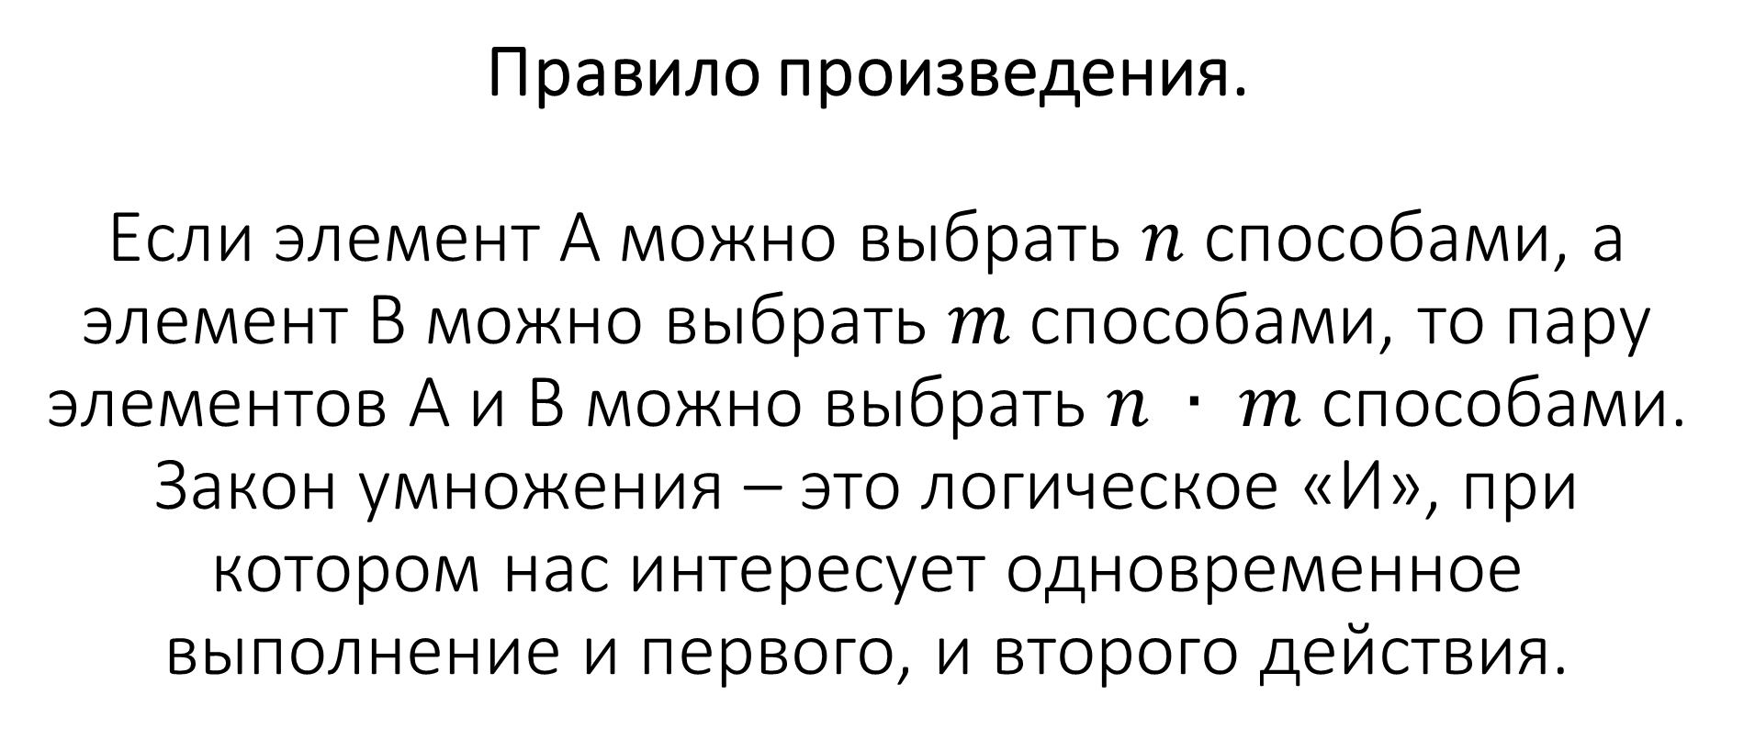
Правило произведения.
Если элемент A можно выбрать $n$ способами, а элемент B можно выбрать $m$ способами, то пару элементов А и B можно выбрать $n ∙ m$ способами. Закон умножения – это логическое «И», при котором нас интересует одновременное выполнение и первого, и второго действия.

Slide 4
Задача 1
Сколько слов длины 4, начинающихся с согласной буквы и заканчивающихся гласной буквой, можно составить из букв К, Р, Е, С, Л, О? Каждая буква может входить в слово несколько раз. Слова не обязательно должны быть осмысленными словами русского языка.

Slide 5
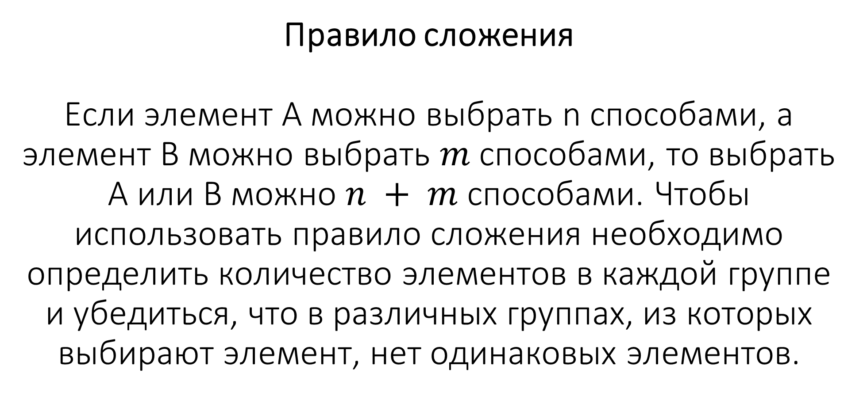
Правило сложения
Если элемент A можно выбрать n способами, а элемент B можно выбрать $m$ способами, то выбрать A или B можно $n + m$ способами. Чтобы использовать правило сложения необходимо определить количество элементов в каждой группе и убедиться, что в различных группах, из которых выбирают элемент, нет одинаковых элементов.

Slide 6
Задача 2
Азбука Морзе позволяет кодировать символы для сообщений по радиосвязи, задавая комбинацию точек и тире. Сколько различных символов
(цифр, букв, знаков пунктуации и т.д.) можно закодировать, используя код азбуки Морзе длиной не менее трёх и не более четырёх сигналов (точек и тире).

Slide 7
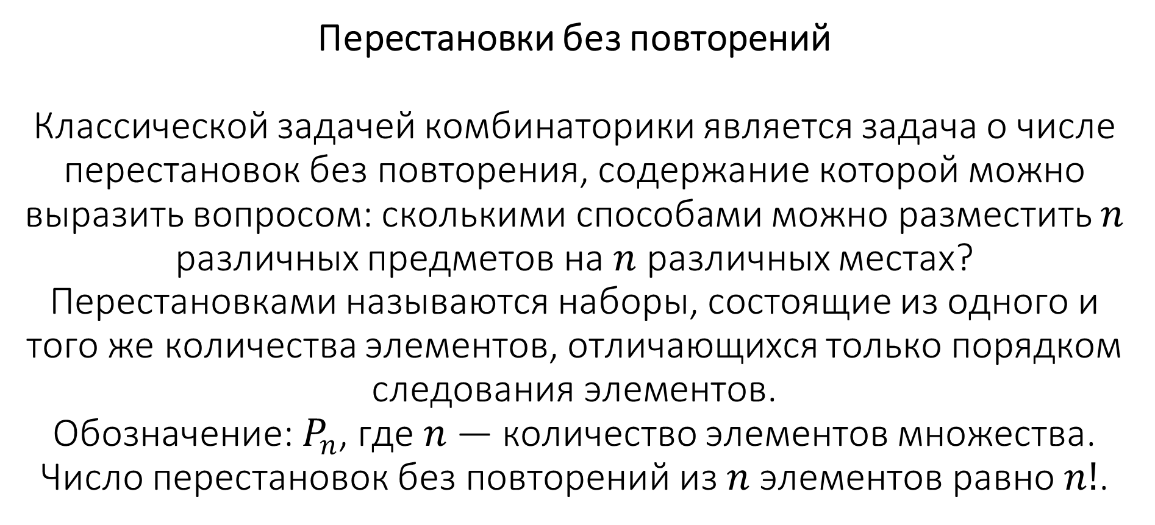
Перестановки без повторений
Классической задачей комбинаторики является задача о числе перестановок без повторения, содержание которой можно выразить вопросом: сколькими способами можно разместить $n$ различных предметов на $n$ различных местах?
Перестановками называются наборы, состоящие из одного и того же количества элементов, отличающихся только порядком следования элементов.
Обозначение: $P_{n}$, где $n$ — количество элементов множества. Число перестановок без повторений из $n$ элементов равно $n!$.

Slide 8
Задача 3
Вася составляет 5-буквенные слова из пятибуквенного алфавита (A, В, С, Д, Х). Каждая из допустимых букв может встречаться в слове только один раз. Словом, считается любая допустимая последовательность букв, не обязательно осмысленная. Сколько существует таких слов, которые может написать Вася.

Slide 9
Задача 4
Сколькими способами можно разместить на полке 7 книг? Если среди книг – один трёхтомник, тома которого нужно ставить рядом (в любом порядке), сколько способов останется.

Slide 10
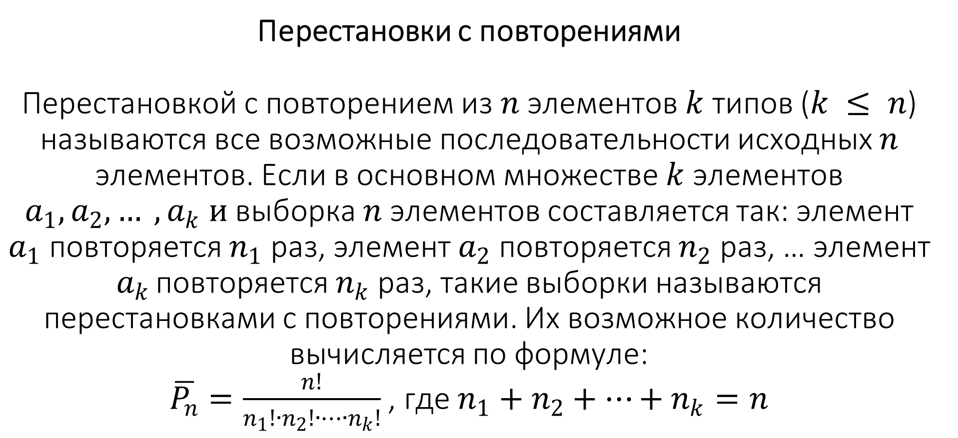
Перестановки с повторениями
Перестановкой с повторением из $n$ элементов $k$ типов ($k ≤ n$) называются все возможные последовательности исходных $n$ элементов. Если в основном множестве $k$ элементов $a_{1},a_{2},… ,a_{k} и$выборка $n$ элементов составляется так: элемент $a_{1}$ повторяется $n_{1}$ раз, элемент $a_{2}$ повторяется $n_{2}$ раз, … элемент $a_{k }$повторяется $n_{k}$ раз, такие выборки называются перестановками с повторениями. Их возможное количество вычисляется по формуле:
$\overline{P_{n}}=\frac{n!}{n_{1}!∙n_{2}!∙…∙n_{k}!}$, где $n_{1}+n_{2}+…+n_{k}=n$

Slide 11
Задача 5
Матвей составляет слова, переставляя буквы из слова «Миссисипи». Словом, считается любая допустимая последовательность букв, не обязательно осмысленная. Сколько существует различных слов, которые может написать Матвей.

Slide 12
Задача 6
На световом табло в один ряд располагаются шесть лампочек. Сколько различных сигналов можно получить, имея две зеленые и четыре красные лампочки?
Все лампочки должны гореть.

Slide 13
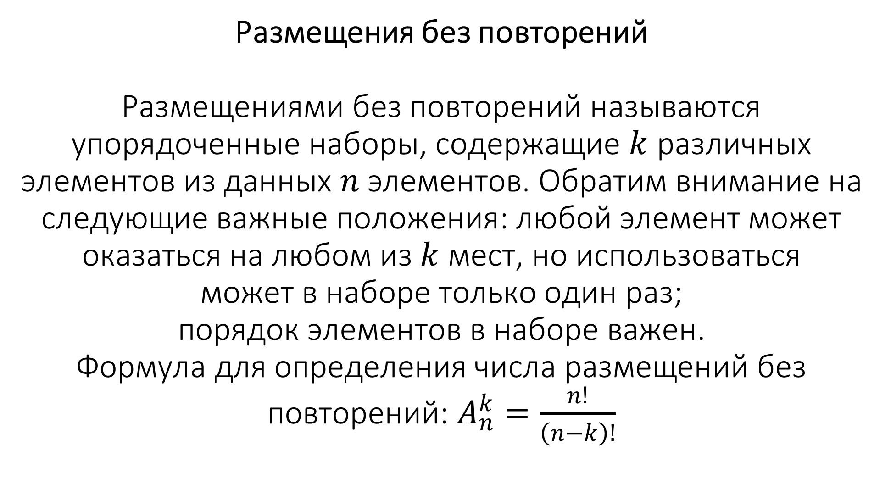
Размещения без повторений
Размещениями без повторений называются упорядоченные наборы, содержащие $k$ различных элементов из данных $n$ элементов. Обратим внимание на следующие важные положения: любой элемент может оказаться на любом из $k$ мест, но использоваться может в наборе только один раз; порядок элементов в наборе важен.
Формула для определения числа размещений без повторений: $A_{n}^{k}=\frac{n!}{\left(n−k\right)!}$

Slide 14
Задача 7
Дана последовательность символов A, B, C.
Сколько вариантов кода, состоящего из двух разных символов, можно составить из заданной последовательности.

Slide 15
Задача 8
Веб-сайт просит пользователя создать восьмизначный пароль, содержащий только цифры, где каждая цифра используется только один раз. Определите: сколько существует различных возможных паролей.

Slide 16
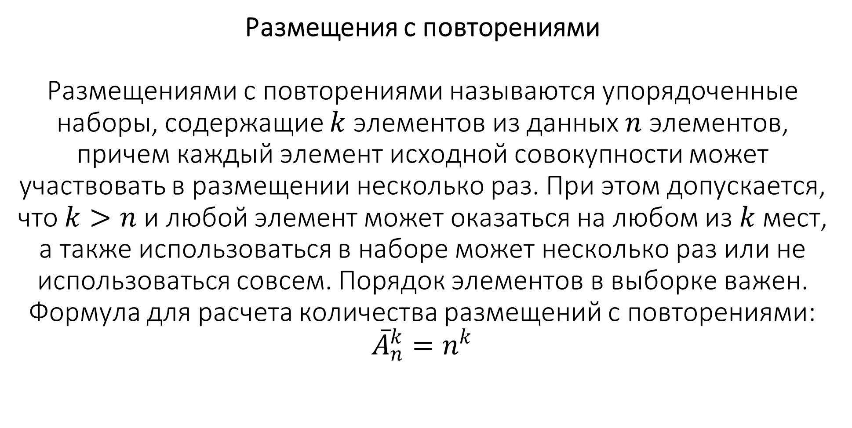
Размещения с повторениями
Размещениями с повторениями называются упорядоченные наборы, содержащие $k$ элементов из данных $n$ элементов, причем каждый элемент исходной совокупности может участвовать в размещении несколько раз. При этом допускается, что $k>n$ и любой элемент может оказаться на любом из $k$мест, а также использоваться в наборе может несколько раз или не использоваться совсем. Порядок элементов в выборке важен.
Формула для расчета количества размещений с повторениями: ${\overline{A}}_{n}^{k}=n^{k}$

Slide 17
Задача 9
Кодовый замок состоит из 6 барабанов, на каждом из которых цифры от 0 до 9.
Сколько различных шестизначных числовых кодов существует.

Slide 18
Задача 10
На световой панели в ряд расположены
4 лампочки, каждая из которых может гореть красным, жёлтым или зелёным цветом.
Сколько различных сигналов можно передать с помощью панели
(все лампочки должны гореть, порядок цветов имеет значение).

Slide 19
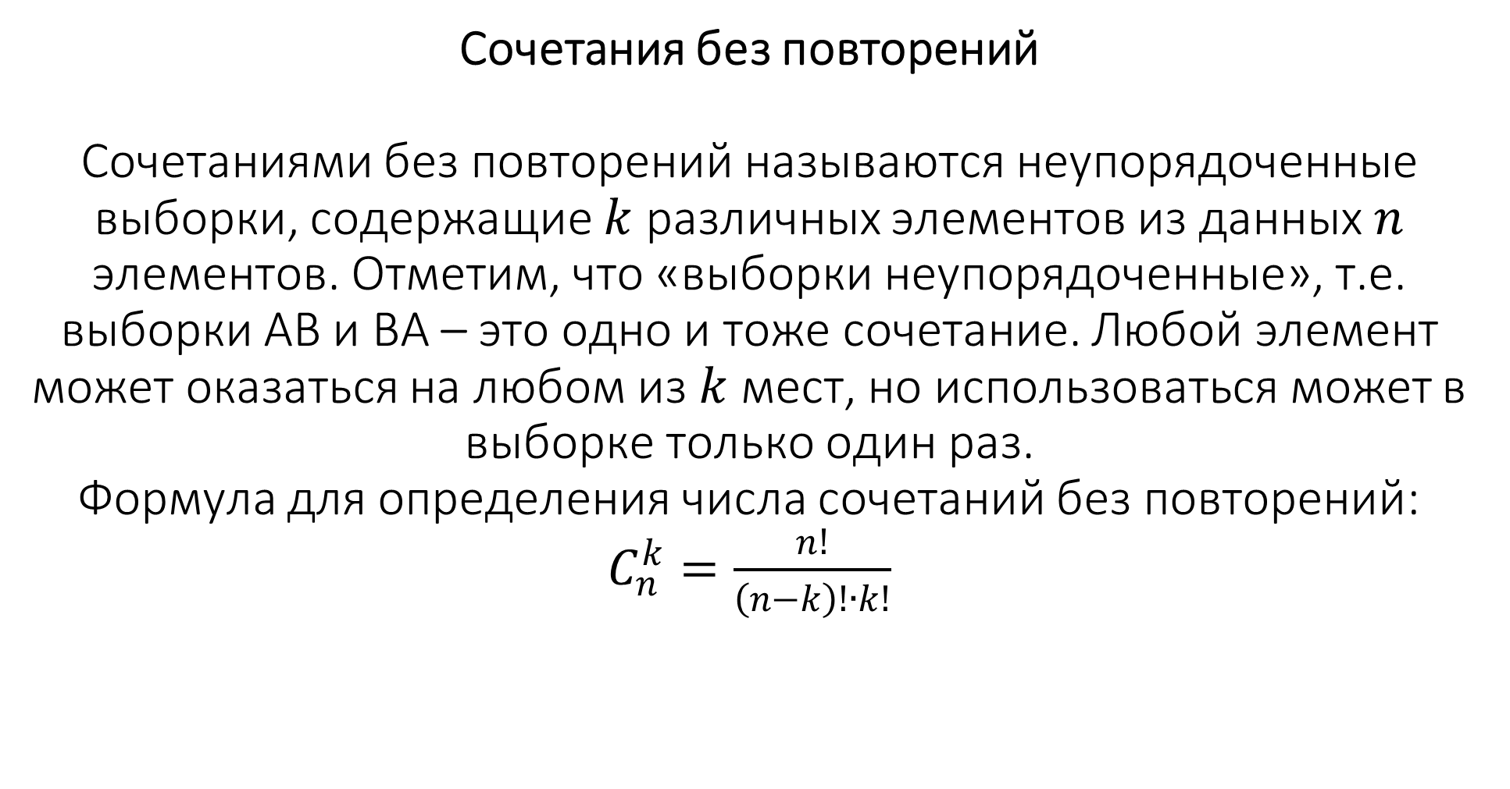
Сочетания без повторений
Сочетаниями без повторений называются неупорядоченные выборки, содержащие $k$ различных элементов из данных $n$ элементов. Отметим, что «выборки неупорядоченные», т.е. выборки AB и ВА – это одно и тоже сочетание. Любой элемент может оказаться на любом из $k$ мест, но использоваться может в выборке только один раз.
Формула для определения числа сочетаний без повторений: $C_{n}^{k}=\frac{n!}{\left(n−k\right)!∙k!}$

Slide 20
Задача 11
Вася составляет 6-буквенные слова, в которых есть только буквы К, А, Н, Т, причем буква К используется в слове ровно 2 раза. Каждая из других допустимых букв может встречаться в слове любое количество раз или не встречаться совсем. Сколько существует таких слов, которые может написать Вася.

Slide 21
Задача 12
Алиса составляет 6-буквенные слова из букв М,А,Н,Г,У,С,Т. Каждая из букв может встречаться сколько угодно раз, причём первой буквой не может быть А, буква У должна встречаться не менее 1 раза. Также в записи должны быть ровно две буквы М. Сколько различных слов может составить Алиса.

Slide 22
Задача 13
Сколько существует различных символьных последовательностей длины 5, которые содержат ровно 3 символа из алфавита
{A,B} и 2 символа из алфавита {C,D,E,F}.

Slide 23
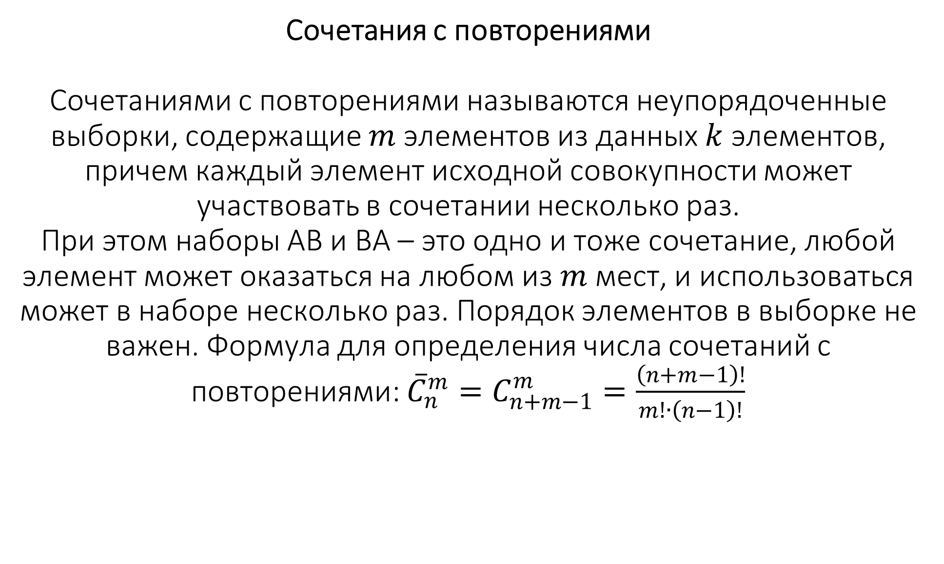
Сочетания с повторениями
Сочетаниями с повторениями называются неупорядоченные выборки, содержащие $m$ элементов из данных $k$ элементов, причем каждый элемент исходной совокупности может участвовать в сочетании несколько раз.
При этом наборы AB и ВА – это одно и тоже сочетание, любой элемент может оказаться на любом из $m$ мест, и использоваться может в наборе несколько раз. Порядок элементов в выборке не важен. Формула для определения числа сочетаний с повторениями: ${\overline{C}}_{n}^{m}=C_{n+m−1}^{m}=\frac{\left(n+m−1\right)!}{m!∙\left(n−1\right)!}$

Slide 24
Задача 14
Нужно отобрать 4-х программистов для участия в проекте. Многочисленных претендентов можно разделить на две категории: желающих работать удаленно и предпочитающих работу в офисе. Сколько всего комбинаций из любителей офиса и удалёнки может оказаться в выбранной четвёрке.

Slide 25
Задача 15
На сайте подготовки к ОГЭ по информатике имеются разделы: количественные параметры информационных объектов, значение логического выражения, формальные описания реальных объектов и процессов и т.д., по всем 15 заданиям экзамена. Ученик выбирает 4 задачи. Сколько существует вариантов выбора.

Slide 26
Задача 16
Сколько существует чисел, делящихся на 5, десятичная запись которых содержит 7 цифр, причём все цифры различны и никакие две чётные и две нечётные цифры не стоят рядом.

Slide 27
Задача 17
Согласно государственному стандарту, автомобильный номерной знак состоит из 3 цифр и 3 букв. При этом недопустим номер с тремя нулями, а буквы выбираются из набора А, В, Е, К, М, Н, О, Р, С, Т, У, Х (используются только те буквы кириллицы, написание которых совпадает с латинскими буквами). Сколько различных номерных знаков можно составить для региона.

Slide 28
Задача 18
Сколько существует различных четырехзначных чисел, записанных в восьмеричной системе счисления, в записи которых есть ровно две одинаковые цифры, стоящие рядом.

Slide 29
Задача 19
Составляют 5-буквенные слова из букв слова ПЯТНИЦА. Найти количество слов, которые не начинаются с Н и в которых есть только одна буква Я. Буквы в слове могут повторяться.

Slide 30
Задача 20
Дано слово «информатика». Сколько существует способов поменять местами буквы в этом слове так, чтобы в полученном буквосочетании согласные были упорядочены по алфавиту слева направо.

Slide 31
Комбинаторика играет важную роль в информатике. Мы неоднократно встречаемся с комбинаторными приемами решения в задачах на графы и деревья, логические уравнения и IP-адресацию. Она помогает решать задачи, связанные с перебором и подсчётом различных комбинаций объектов.
Комбинаторные методы используются не только для решения задач, но и в следующих областях информатики:
1. Сжатие данных.
2. Криптография.
3. Теория графов.
4. Анализ алгоритмов.
5. Теория кодирования.
6. Искусственный интеллект.
7. Теория информации.
8. Базы данных.
Комбинаторика является важным инструментом для решения многих задач в информатике, обеспечивая более эффективное и надёжное функционирование информационных систем.
.

Slide 32
СПАСИБО ЗА ВНИМАНИЕ!

